Slide 1



PROEX - DOENÇAS GENÉTICAS: UMA REAÇÃO EM CADEIA POLIMERASE PARA AMPLIAÇÃO DO LOCUS COMUNIDADE
Coordenador: Emerson Santana Santos
Bolsista: Jeverton de Santana Santos

Slide 2
3%
INTRODUÇÃO
das gestações evoluem com doenças graves de causa genética.
O aconselhamento genético ajuda na prevenção
permite o conhecimento aos indivíduos e famílias sobre todos os aspectos da doença em questão, desde a sua etiologia, prognóstico, necessidade de medidas de intervenção e tomada de decisões sobre o direito reprodutivo
1 - Diagnosticadas precocemente,
2 - Prevenindo sintomas,
3 - Evitando sequelas graves
4 - Promovendo o tratamento mais adequado

Slide 3
Política Nacional de Atenção Integral às Pessoas com Doenças Raras do SUS, instituída por meio da Portaria GM/MS nº 199/2014
Ambulatório de Genética Médica de Lagarto (AGML)
Associação Sergipana de Portadores de Doenças Raras (ASPDR)
Secretaria Municipal de Saúde (SMS) de Lagarto

Slide 4
· Informar e orientar indivíduos que apresentam problemas relacionados com a ocorrência ou risco de uma doença genética em sua família.
OBJETIVOS
Objetivos específicos
· Realizar promoção em saúde da população-alvo;
· Promover entendimento sobre fatores de risco para as doenças genética;
· Esclarecer sobre a importância da avaliação genética e do aconselhamento genético na prevenção de novos casos nas famílias afetadas.
· Incentivar nos alunos de medicina envolvidos a vivência e aprimoramento do conhecimento, habilidades e atitudes para a atenção à pessoa com doenças genéticas;
· Impulsionar e disseminar o estabelecido na Política Nacional de Atenção Integral às Pessoas com Doenças Raras do Ministério da Saúde.

Slide 5
AÇÕES
1 - palestras de 15 minutos,
conceito de doenças genéticas,
fatores de risco para aquisição de doenças genéticas,
importância do reconhecimento de pacientes com provável patologia ou risco de doença genética, e
a importância da população na identificação e abordagem precoce para diagnóstico, aconselhamento genético e tratamento específico ou reabilitador.
2 - Momento de exposição de relatos e retirada de dúvidas;
3 - Entrega de folders/panfletos.

Slide 6

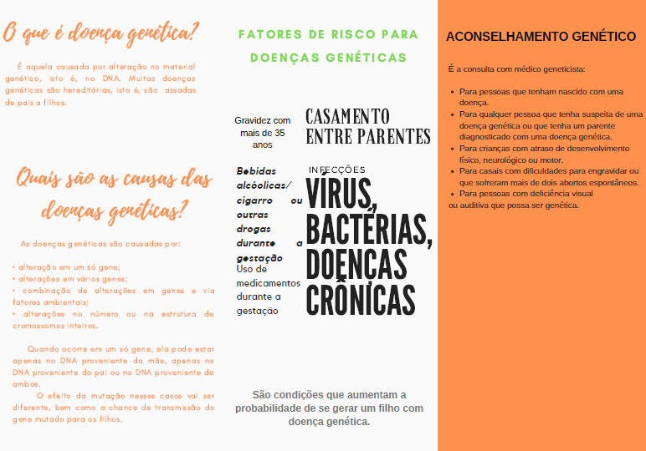
MATERIAIS

Slide 7
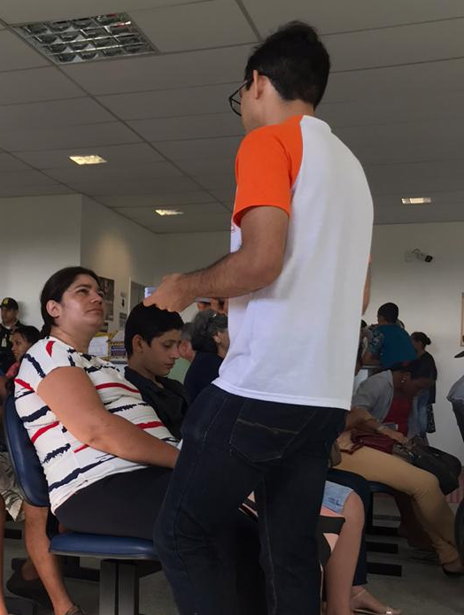
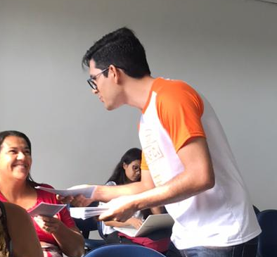
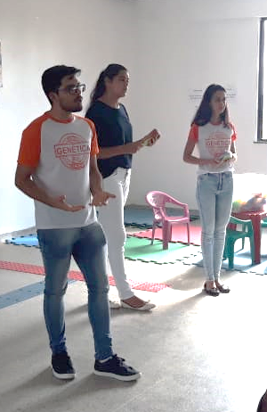
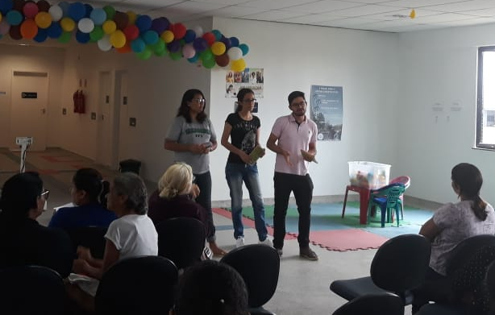
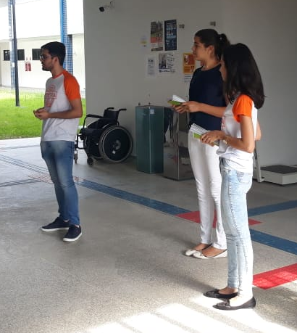
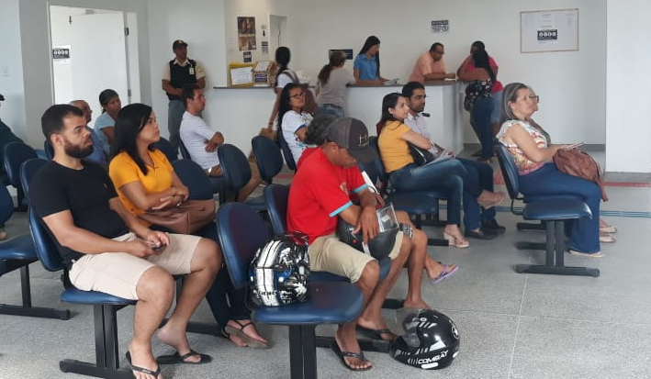
RESULTADOS

Slide 8
CONCLUSÃO
Conclui-se que:
Contribui-se para a disseminação de conhecimentos acerca das doenças genéticas e seus impactos na saúde da população.
Esclareceu-se sobre o aconselhamento genético e a investigação genética;
Disseminou-se o garantido na Política Nacional de Atenção Integral às pessoas com Doenças Raras do Ministério da Saúde;
Promoveu-se a vivência de estudantes de medicina na prática com a temática e os pacientes com doenças raras.

Slide 9
REFERÊNCIAS
ALBANO, L. M. J. Importância da genética no serviço público: relato da extinção de um setor de genética no Município de São Paulo, Brasil. Rev. Panam Salud Publica. v. 7, n. 1. 2000.
AURELIANO, W. A. Trajetórias Terapêuticas Familiares: doenças raras hereditárias como sofrimento de longa duração. Ciência & Saúde Coletiva. V. 23, n. 2, p.: 369-379. 2018
BRASIL. Ministério da Saúde. Diretrizes para Atenção Integral às Pessoas com Doenças Raras no Sistema Único de Saúde – SUS. Brasília: Ministério da Saúde, 2014. Disponível em: Acesso em 09 jan 2019. Disponível em: <http://bvsms.saude.gov.br/bvs/publicacoes/diretrizes_atencao_integral_pessoa_doencas_raras_SUS.pdf>. Acesso em 15 set 2018.
______. Protocolos clínicos e diretrizes terapêuticas: volume 3 / Ministério da Saúde, Secretaria de Atenção à Saúde. – Brasília: Ministério da Saúde, 2014. Disponível em: <http://bvsms.saude.gov.br/bvs/publicacoes/protocolos_clinicos_diretrizes_terapeuticas_v3.pdf>. Acesso em 17 set 2018.
NUSSBAUM, Robert L., Thompson & Thompson, genética na medicina. Rio de Janeiro: Elsevier, 2008.

